Slide 1
Moja ulubiona książka - recenzja
Dominik Wojciechowski
klasa VIII B

Slide 2
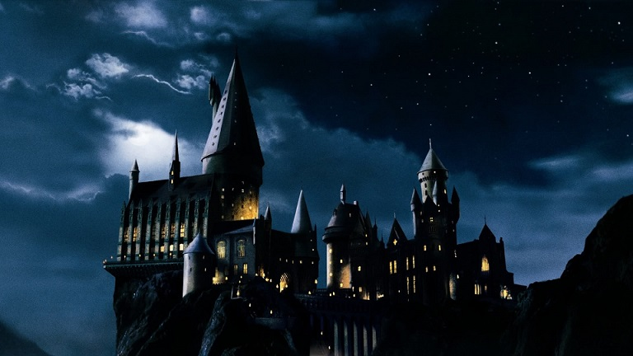
Moimi ulubionymi książkami jest seria książek fantasy o Harrym Potterze. Autorką jest brytyjska pisarka J. K. Rowling. Na serię składają się następujące tytuły: * Harry Potter i kamień filozoficzny * Harry Potter i komnata tajemnic * Harry Potter i więzień Azkabanu * Harry Potter i Czara Ognia * Harry Potter i Zakon Feniksa * Harry Potter i Książę Półkrwi * Harry Potter i Insygnia Śmierci.

Slide 3
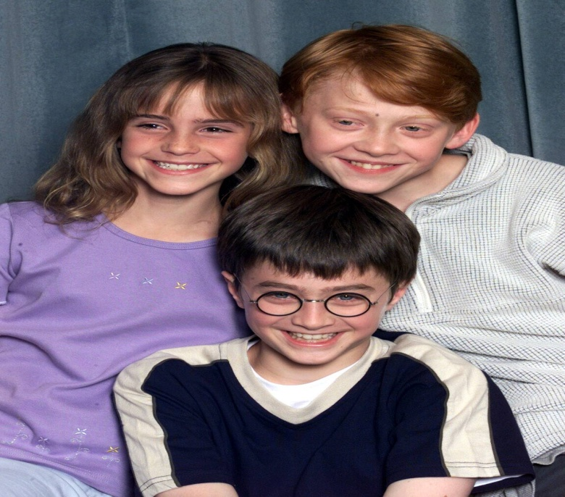
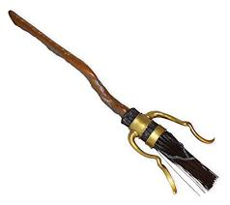
Głównym bohaterem książek jest młody czarodziej Harry Potter oraz jego przyjaciele Ron Wesley i Hermiona Granger. Wszyscy uczą się w Szkole Magii i Czarodziejstwa Hogwart. Poza problemami okresu dojrzewania muszą mierzyć się z Lordem Voldemortem - czarnym charakterem powieści. Wspomniany czarnoksiężnik jest zagrożeniem dla całego świata. Harry razem ze swoimi przyjaciółmi dzielnie stawiają mu czoła.

Slide 4
Ponieważ cała seria jest bardzo długa, wybrałem jedną część, którą streszczę. Będzie to „Harry Potter i Zakon Feniksa”. W tej części Harry zostaje oskarżony o użycie magii w obecności mugola (człowieka, który nie jest czarodziejem). Nastolatek obronił się przed sądem, ponieważ zrobił to we własnej obronie. Po przybyciu do szkoły dowiaduje się, że reaktywowano tytułowy Zakon Feniksa, który jest tajną organizacją założoną przez dyrektora szkoły Hogwart – Albus’a Dumbledore’a. Celem zakonu jest walka z Voldemortem. Nowa nauczycielka obrony przed czarną magią nie chce uczyć dzieci zaklęć, które pomogą w walce ze złym czarodziejem. Harry razem z przyjaciółmi zakłada Gwardię Dumbledora. W tajemnicy uczą się zaklęć obronnych oraz zacieśniają więzi jako przyjaciele.

Slide 5
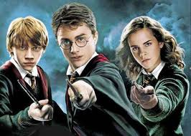
Wybrałem tę część serii, ponieważ Harry razem z przyjaciółmi bardzo angażują się w działalność Zakonu Feniksa. Bardzo ważną wartością w tej książce jest przyjaźń i lojalność. Uważam że te wartości zwłaszcza dla nastolatków są istotne. Ja też chciałbym mieć przyjaciół, na których zawsze mogę polegać.

Slide 6
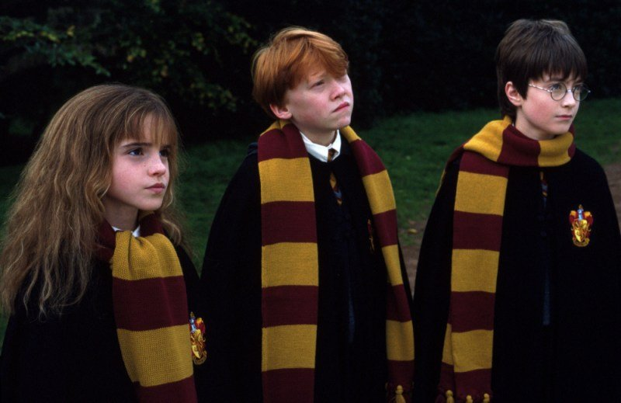
Dlaczego moją ulubioną książką jest powieść o Harrym Potterze? Harry i jego przyjaciele mają wady np. Hermiona jest przemądrzałym kujonem, a Ron ma niskie poczucie własnej wartości. Natomiast Harry jest lekkomyślny i często łamie zasady. Właśnie te wady powodują, że każdy nastolatek może poczuć się jak bohater książki. Bohaterowie mimo wad starają się dotrzeć do celu - pokonania Voldemorta.Ich postawa jest moim zdaniem inspirująca dla czytelnika, ponieważ uczy, że należy przezwyciężać swoje wady. Mimo, że seria opowiada o świecie czarodziejów, to moim zdaniem ważniejsze są wartości, których uczy - lojalność przyjaźń i mądrość. Trójka głównych bohaterów mimo zagrożenia cały czas się wspiera.

Slide 7
Jeśli sądzisz, że w dobie komputerów sztuka czytania zanikła, zwłaszcza wśród dzieci to niezawodny znak, że jesteś mugolem.

